Slide 1
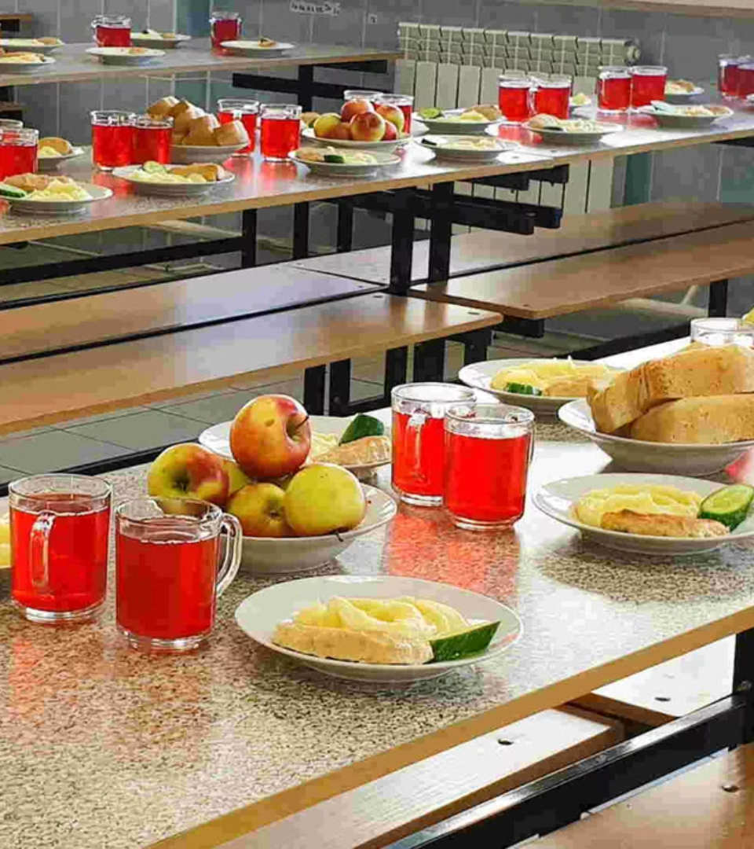
Правила поведения в столовой
newUROKI.net
Привет, ребята! Сегодня мы поговорим о важных правилах поведения в столовой. Это не просто набор формальностей, а часть нашей общей культуры. Помните, что наши действия влияют на настроение всех вокруг, и создать приятную и комфортную атмосферу в столовой зависит от каждого из нас.
Презентация для классного часа в 7 классе по теме: "Правила поведения в столовой"
Новые УРОКИ newUROKI.net
Всё для учителя – всё бесплатно!

Slide 2
newUROKI.net
Культура поведения в столовой как часть общей культуры человека
Вежливость
Аккуратность
Уважение
Приветствуйте официантов, говорите "спасибо" и "пожалуйста". Не кричите в столовой и не бегайте.
Соблюдайте чистоту в столовой: не мусорьте, не роняйте еду, пользуйтесь салфетками.
Не перебивайте друг друга, слушайте собеседников и не разговаривайте с полным ртом.

Slide 3
newUROKI.net
Основные правила поведения до приёма пищи
Мойте руки
Займите очередь
Не бегайте
Перед тем, как зайти в столовую, обязательно вымойте руки с мылом. Это важно для гигиены.
Не проталкивайтесь без очереди, будьте терпеливы и уважайте друг друга.
В столовой не бегайте, это не безопасно. Двигайтесь спокойно и осторожно.

Slide 4
newUROKI.net
Этикет поведения за столом
Нож
Вилка
Ложка
Держите нож в правой руке и используйте его для нарезания пищи. Не режьте им куски, которые можно отломить.
Держите вилку в левой руке, зубцами вверх. Используйте ее для поднесения пищи ко рту. Не кладите вилку на стол между кусками еды. Не засовывайте в рот полную вилку.
Ложку используйте для супа, каши и других блюд, которые удобно есть с ее помощью. Держите ее в правой руке.

Slide 5
newUROKI.net
Бережное отношение к пище и имуществу столовой
Не переедайте
1
Берите столько еды, сколько можете съесть. Не выбрасывайте еду в пустую.
Не мусорьте
2
Складывайте мусор в специальные урны. Не оставляйте его на столе или на полу.
Бережно относитесь к посуде
3
Старайтесь не бить посуду, не роняйте ее на пол. Если что-то случилось, немедленно сообщите об этом работникам столовой.

Slide 6
newUROKI.net
Уважение к работникам столовой и одноклассникам
Будьте вежливы
1
Не кричите на работников столовой, не грубите им и не оскорбляйте их.
Помогайте друг другу
2
Если вы видите, что кто-то нуждается в помощи, не стесняйтесь подойти и предложить свою помощь.
Не забывайте о благодарности
3
Говорите "спасибо" работникам столовой за их труд, не забывайте сказать "приятного аппетита" своим одноклассникам.

Slide 7
newUROKI.net
Практическое закрепление правил
1
2
3
Повторение
Игра
Обсуждение
Вспомните, какие правила мы сегодня обсудили?
Давайте сыграем в игру "Правила в столовой".
Как можно еще улучшить поведение в столовой?

